Slide 1
Образовательные технологии как средство управления качеством профессиональной подготовки будущих учителей
Ковальчук Т.А., завкафедрой педагогики БрГУ имени А.С. Пушкина, канд. педнаук, доцент

Slide 2
Интегральная профессионально-ориентированная т.
Макроуровень
Мезоуровень
Микроуровень

Slide 3
Интегральная профессионально-ориентированная т.
Технологии, востребованные современной образовательной практикой
Технологии, решающие специфические учебные задачи профессиональной подготовки
Ранние профессиональные пробы студентов в реальном образовательном процессе
Технология социального проектирования как сфера получения дополнительных ключевых, в т.ч. и профессиональных компетенций
На выходе – развитие личностно-профессиональных качеств, профессиональных, социально-коммуникативных и других компетенций, …

Slide 4
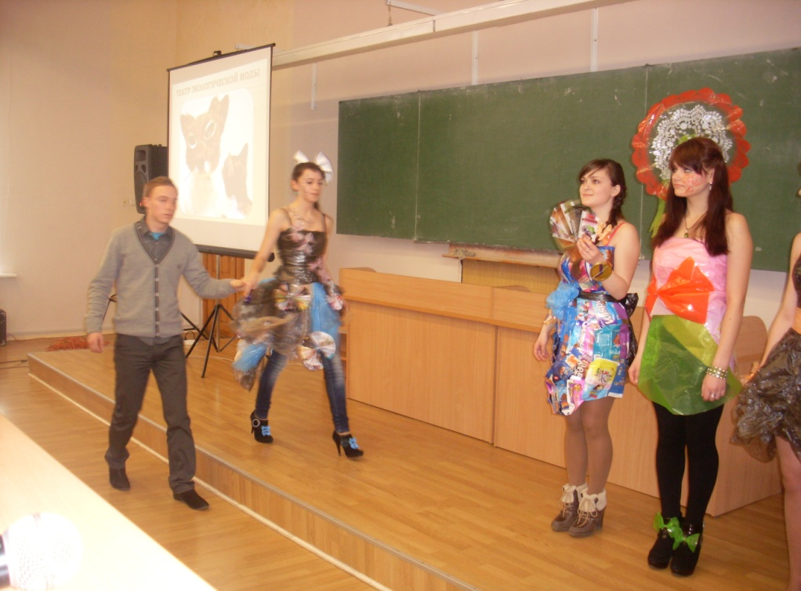
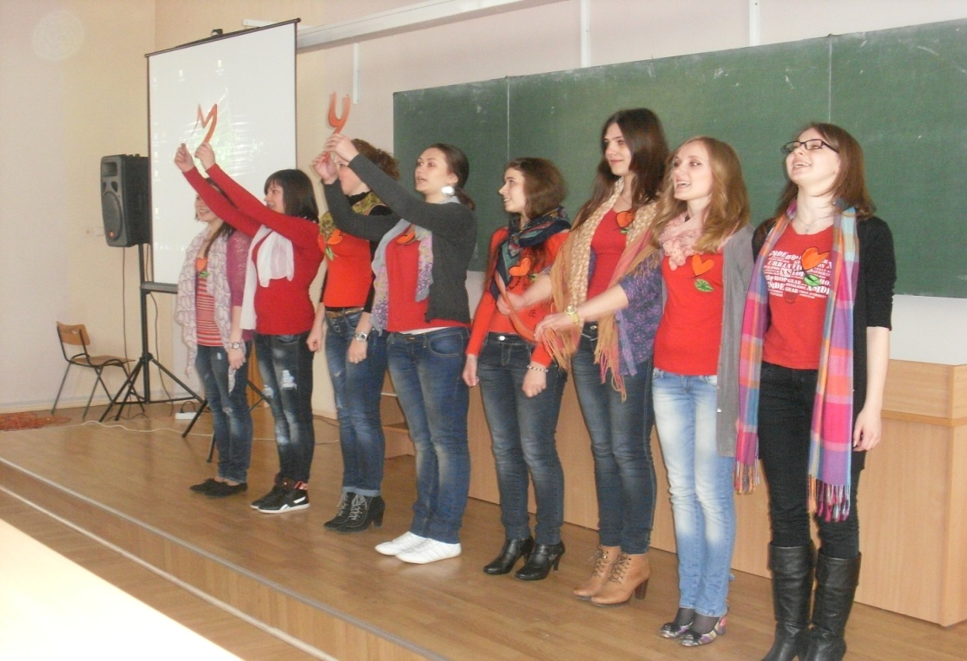
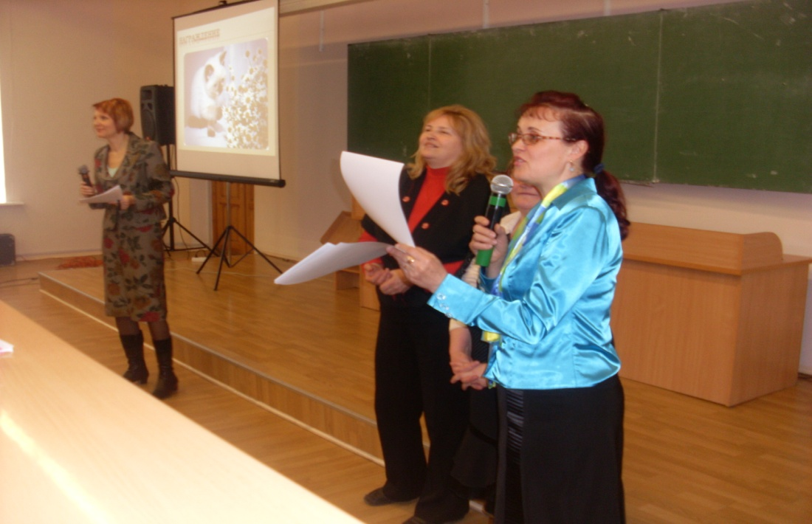
Экомарафон»в рамках проекта
«Международный экологический
календарь

Slide 5
ПРОЕКТ «ПЕДАГОГ. ЛИЧНОСТЬ. ГРАЖДАНИН»
ФЕСТИВАЛЬ
«НА ПУТИ К ПЕДАГОГИЧЕСКОМУ МАСТЕРСТВУ»
Авторский коллектив: кафедра педагогики
Руководители проекта:
Ковальчук Татьяна Александровна, зав. кафедрой педагогики,
кандидат педагогических наук, доцент
Матыцина Инга Геннадьевна, доцент
кафедры педагогики, кандидат педагогических наук, доцент

Slide 7
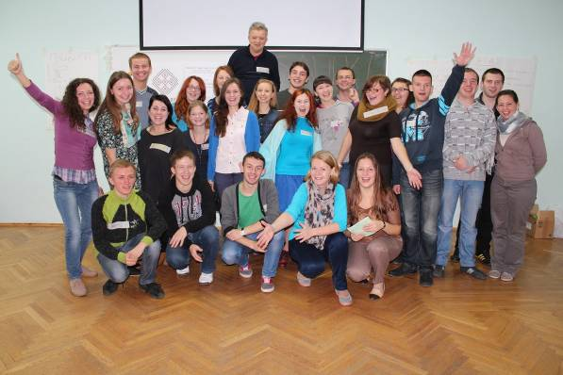
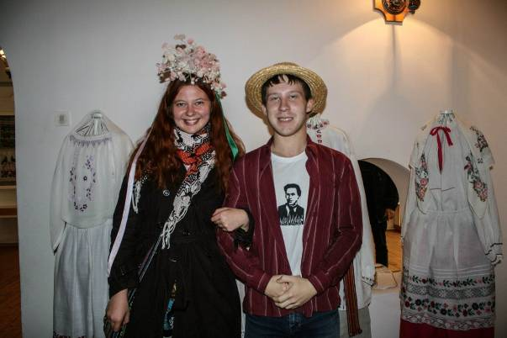
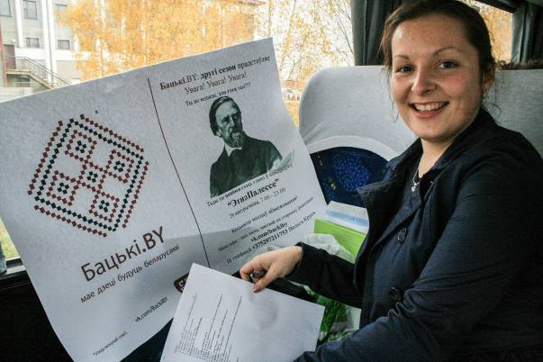
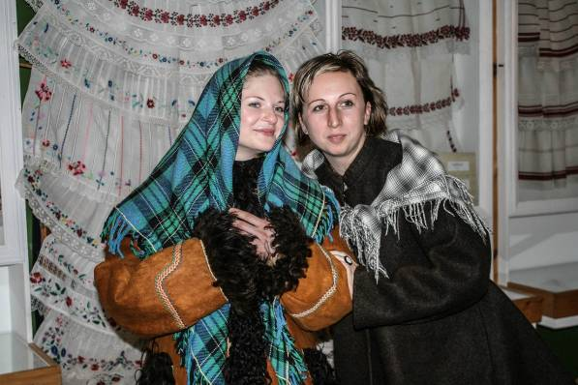

Slide 8
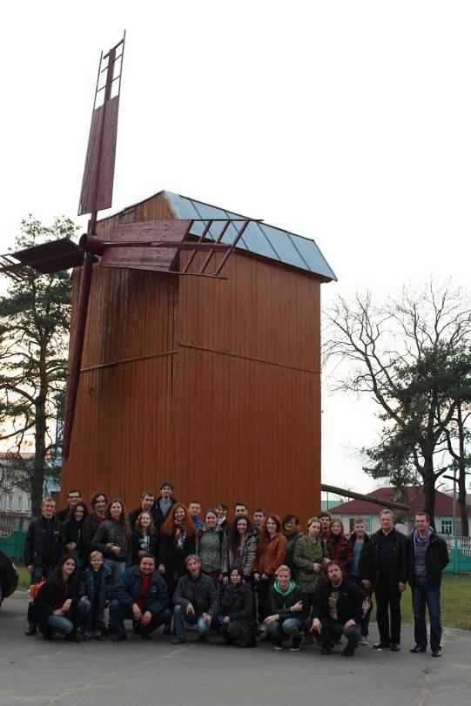
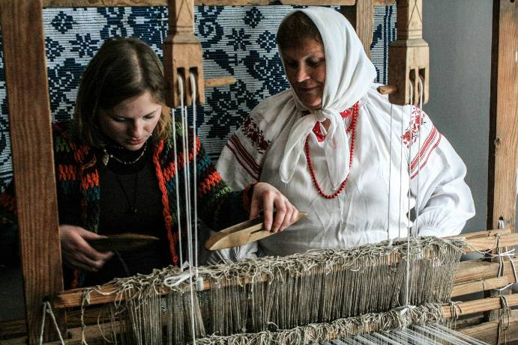
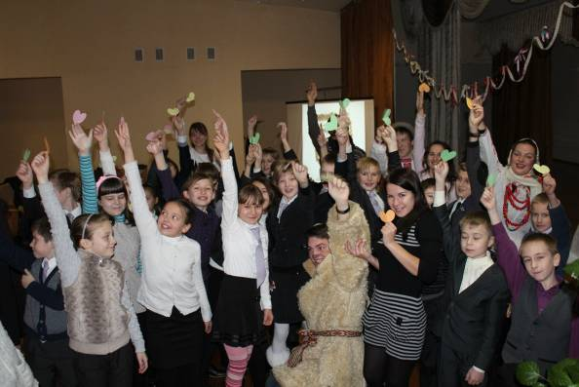
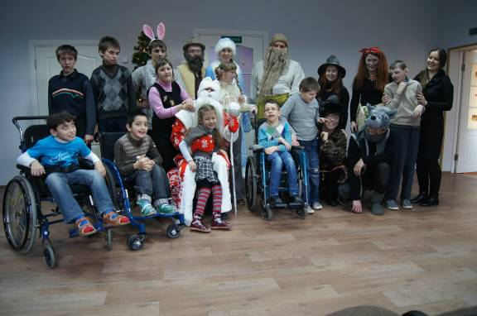

Slide 9
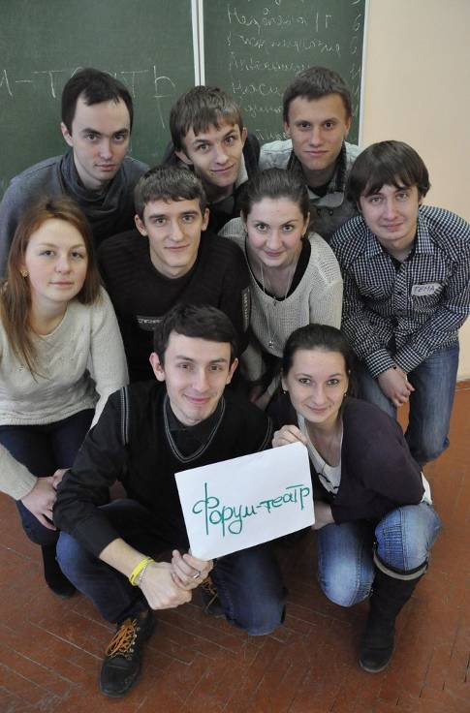
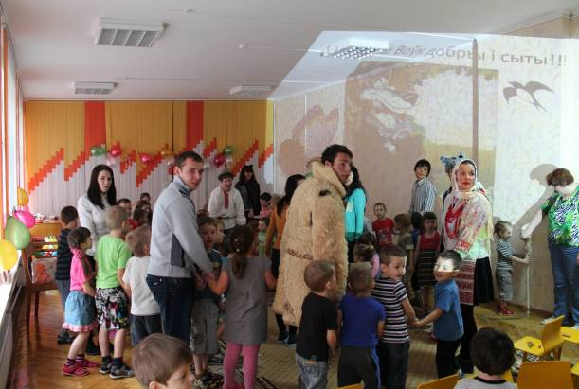

Slide 11
Интегральная профессионально-ориентированная т.
Макроуровень
Модульная, педагогических мастерских, проектного обучения, ОДИ …
Мезоуровень
Микроуровень
Уровневой дифференциации, обучение в сотрудничестве, КСО, игровые технологии, критического мышления т.д. …

Slide 12
Спасибо за внимание!
Желаю добра, света в душе
и успехов во всем!

